Slide 1
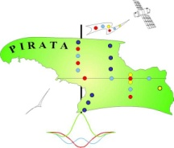


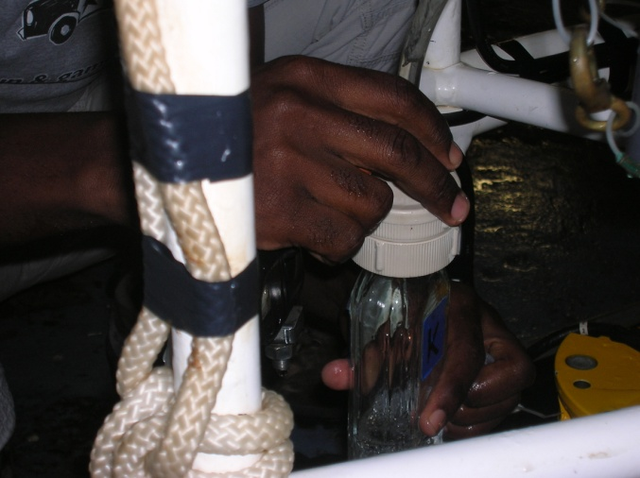
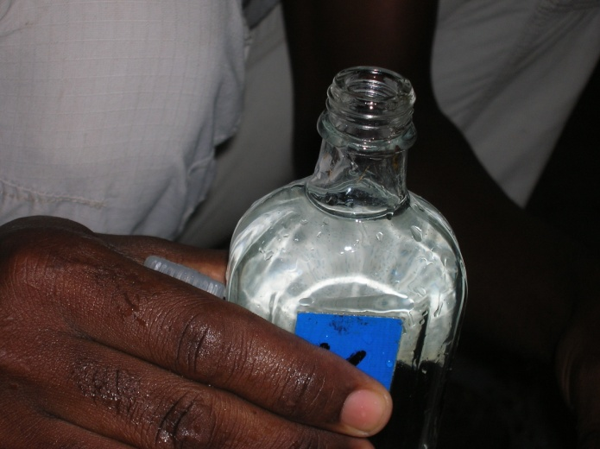
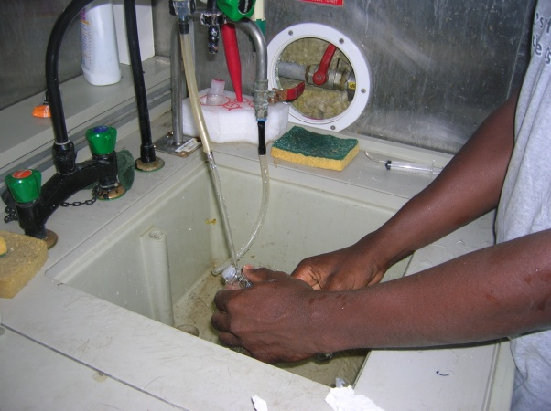
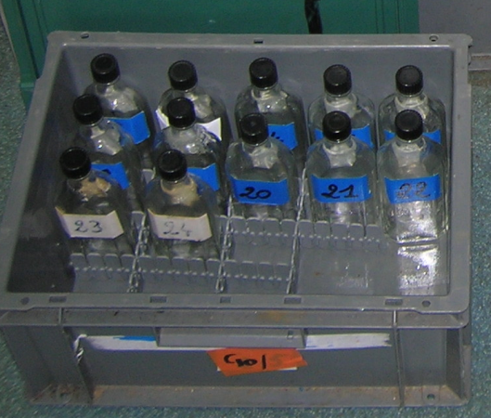
Prélèvements d’eau de mer pour le dosage de la salinité
1 – Rincer 3 fois le flacon et sa capsule plastique blanche avec un peu d’eau de mer à prélever
2 – Annoncer clairement :
le N° de la bouteille NISKIN
le N° du flacon2
3 –Remplir le flacon en laissant 1 cm environ d’air pour prévoir l’homogénéisation avant le dosage
4 – Fermer le flacon avec la capsule plastique
5 – Vérifier que le flacon soit bien fermé avec une capsule plastique
6 – Rincer à l’eau douce le flacon bien fermé
7 – Mettre un bouchon en bakélite (noir ou bleu) pour une double fermeture du flacon
8 – Prélever la bouteille NISKIN suivante de la même façon
9 – Remplir les informations de la station sur l’étiquette SALINITE
10 – Mettre la caisse ouverte dans le laboratoire de chimie pour qu’elle soit à température pour le dosage

